Slide 1
ĐỒ ÁN TỐT NGHIỆP Xây dựng ứng dụng nhắn tin an toàn Sinh viên thực hiện: Lê Đình Tài
Giảng viên hướng dẫn: TS. Lê Đức Trung
Bộ môn Công nghệ phần mềm
Viện Công nghệ thông tin và Truyền thông
HÀ NỘI, 07 - 2021

Slide 2
Nội dung
I. Giới thiệu đề tài
II. Công nghệ sử dụng.
III. Phân tích và thiết kế hệ thống.
IV. Các đóng góp nổi bật
V. Demo sản phẩm

Slide 3
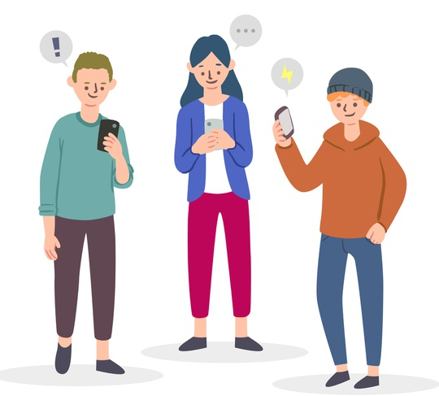
I.Giới thiệu đề tài
1.1 Đặt vấn đề
Hiện nay, hầu như mỗi người chúng ta ai cũng có smartphone với kết nối Internet.
Mọi người có nhu cầu trao đổi thông tin với nhau qua các ứng dụng nhắn tin ngày càng nhiều.
Dữ liệu truyền tải trên Internet cần đảm bảo bảo mật dữ liệu người dùng.

Slide 4
I.Giới thiệu đề tài
1.2 Mục tiêu và phạm vi đề tài
Ứng dụng được xây dựng chạy trên nền tảng android
Có đầy đủ các chứ năng cần thiết như nhắn tin, gọi điện
Phản hồi nhanh chóng
An toàn trong trao đổi thông tin

Slide 5
I.Giới thiệu đề tài
1.3 Định hướng giải pháp
Kotlin là ngôn ngữ để xây dựng phía client
Sử dụng Nodejs để xây dựng server
Client và server giao tiếp qua RESTful API và websocket
Sử dụng cơ chế mã hóa end to end đã mã hóa thông tin truyền đi với thuật toán RSA và AES

Slide 6


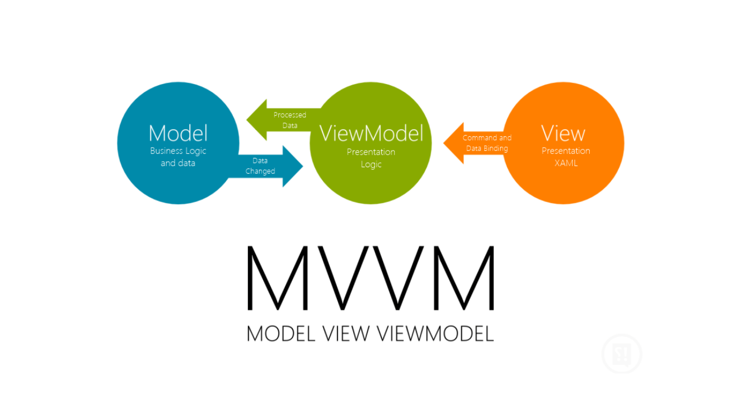
II. Công nghệ sử dụng.
2.1 Client.

Slide 7


II. Công nghệ sử dụng.
2.2 Server

Slide 8


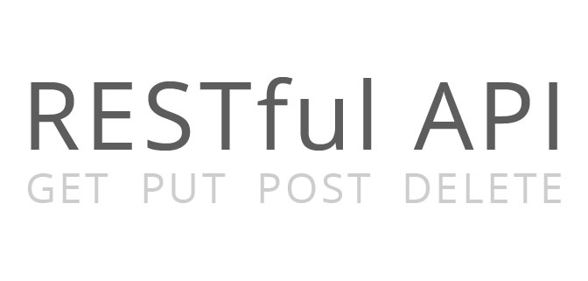
II. Công nghệ và công cụ sử dụng.
2.3 Cơ sở dữ liệu và giao tiếp giữa Client-Server
Notes:
So sánh postgre sql server với sql khác:
PostgreSQL có một hệ thống quản lý đồng thời tốt hơn. Nó xử lý rất tốt trường hợp nhiều quá trình có thể truy cập và sửa đổi dữ liệu được chia sẻ cùng một lúc.
PostgreSQL được sử dụng khá phổ biến. Nó có sẵn rộng rãi trên nhiều hệ điều hành: FreeBSD, HP-UX, Linux, NetBSD, OpenBSD, OS X, Solaris, Unix, Window.
là hệ thống quản lý cơ sở dữ liệu quan hệ mã nguồn mở và miễn phí

Slide 9
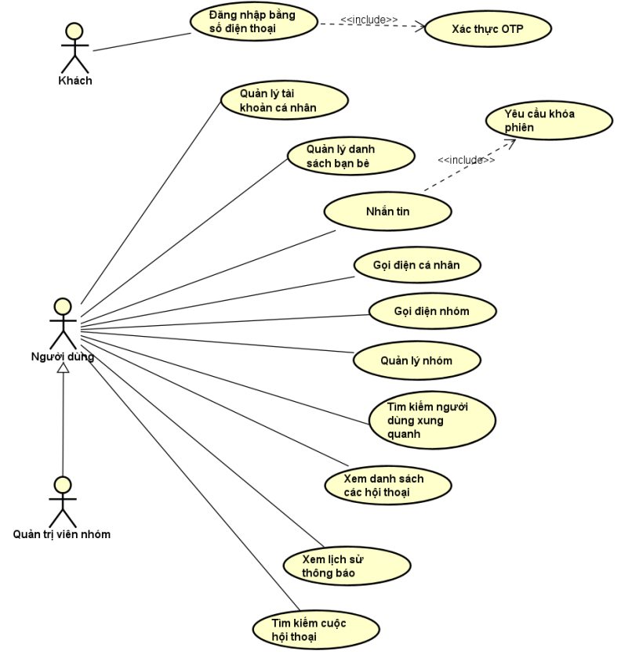
III. Phân tích và thiết kế hệ thống
3.1 Use case tổng quan

Slide 10
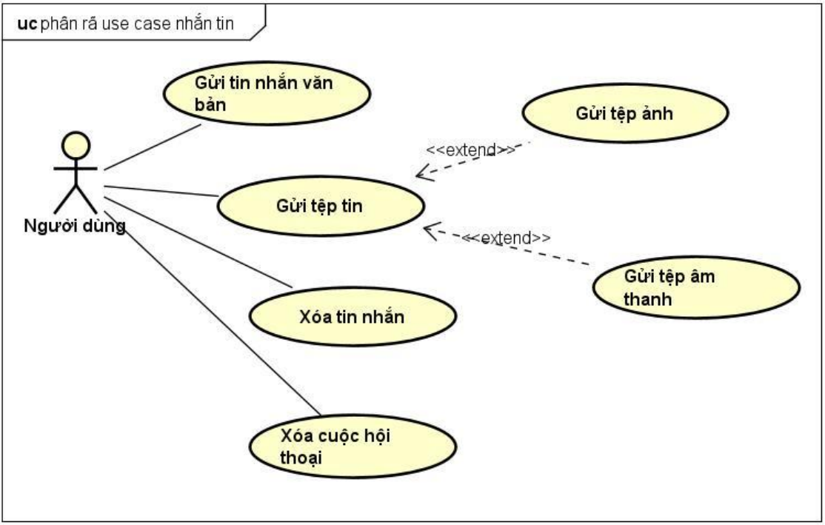
III. Phân tích và thiết kế hệ thống
3.2 Phân rã use case Nhắn tin

Slide 11
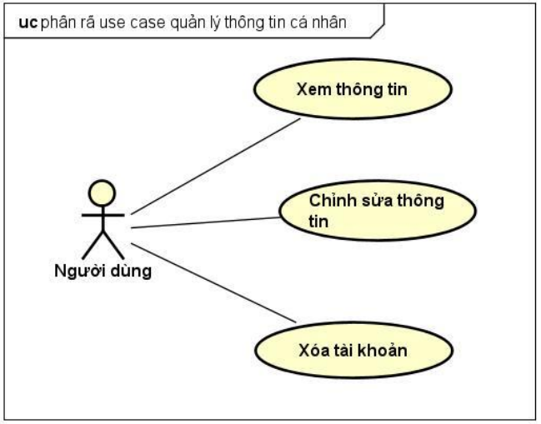
III. Phân tích và thiết kế hệ thống
3.3 Phân rã use case quản lý thông tin cá nhân

Slide 12
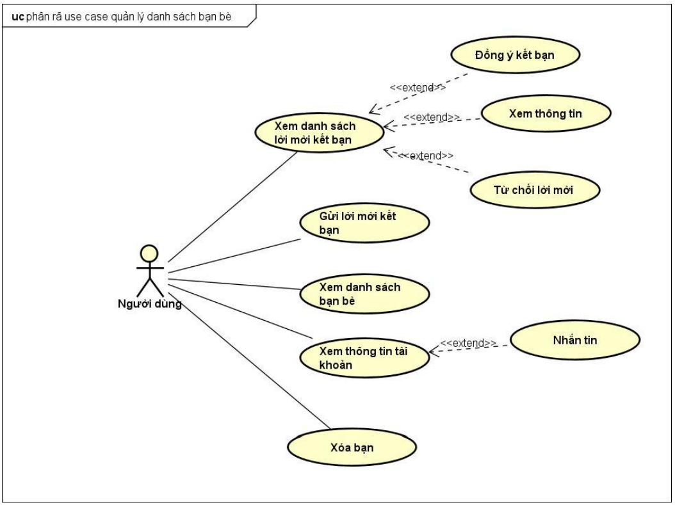
III. Phân tích và thiết kế hệ thống
3.4 Phân rã use case quản lý danh sách bạn bè

Slide 13
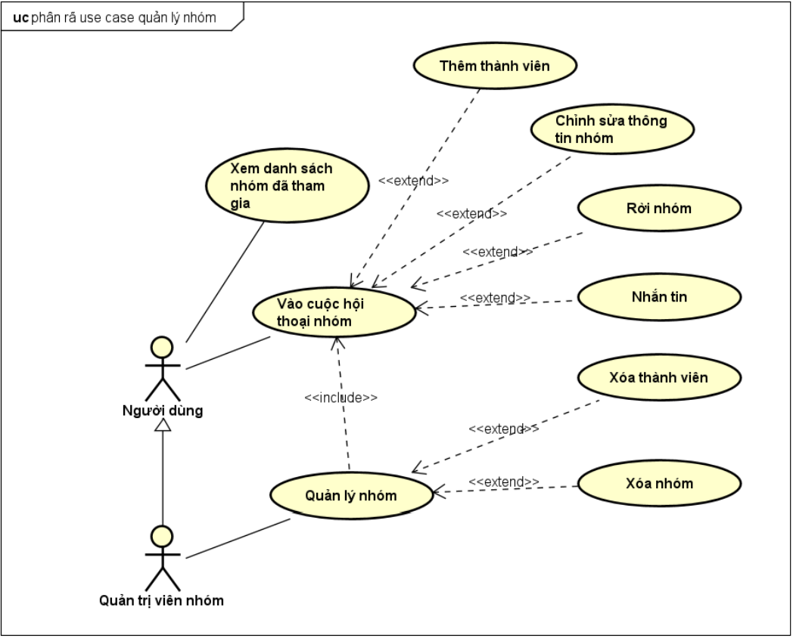
III. Phân tích và thiết kế hệ thống
3.5 Phân rã use case quản lý nhóm

Slide 14
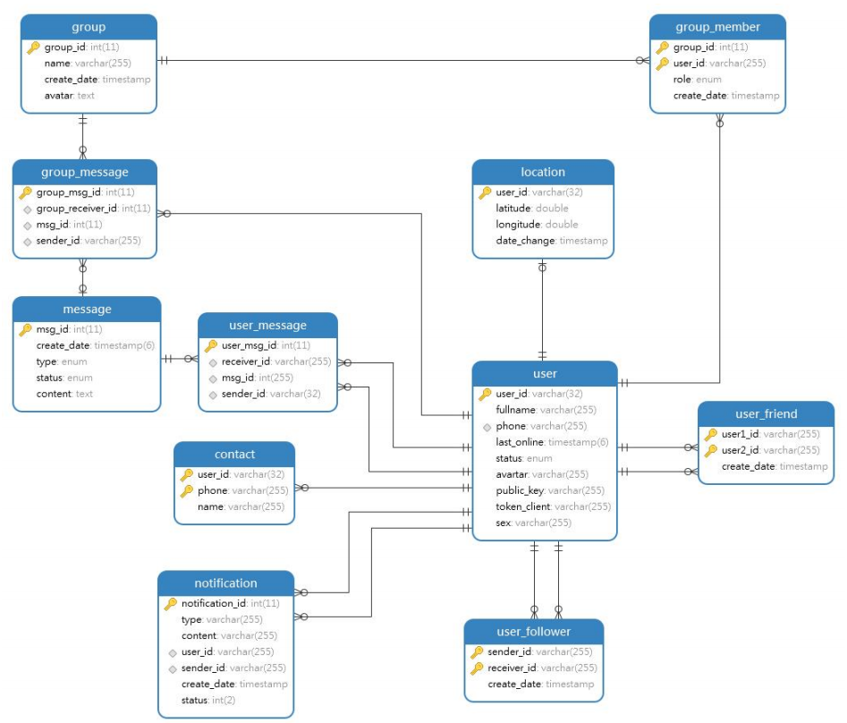
III. Phân tích, thiết kế hệ thống
3.6 Thiết kế
cơ sở dữ liệu

Slide 15
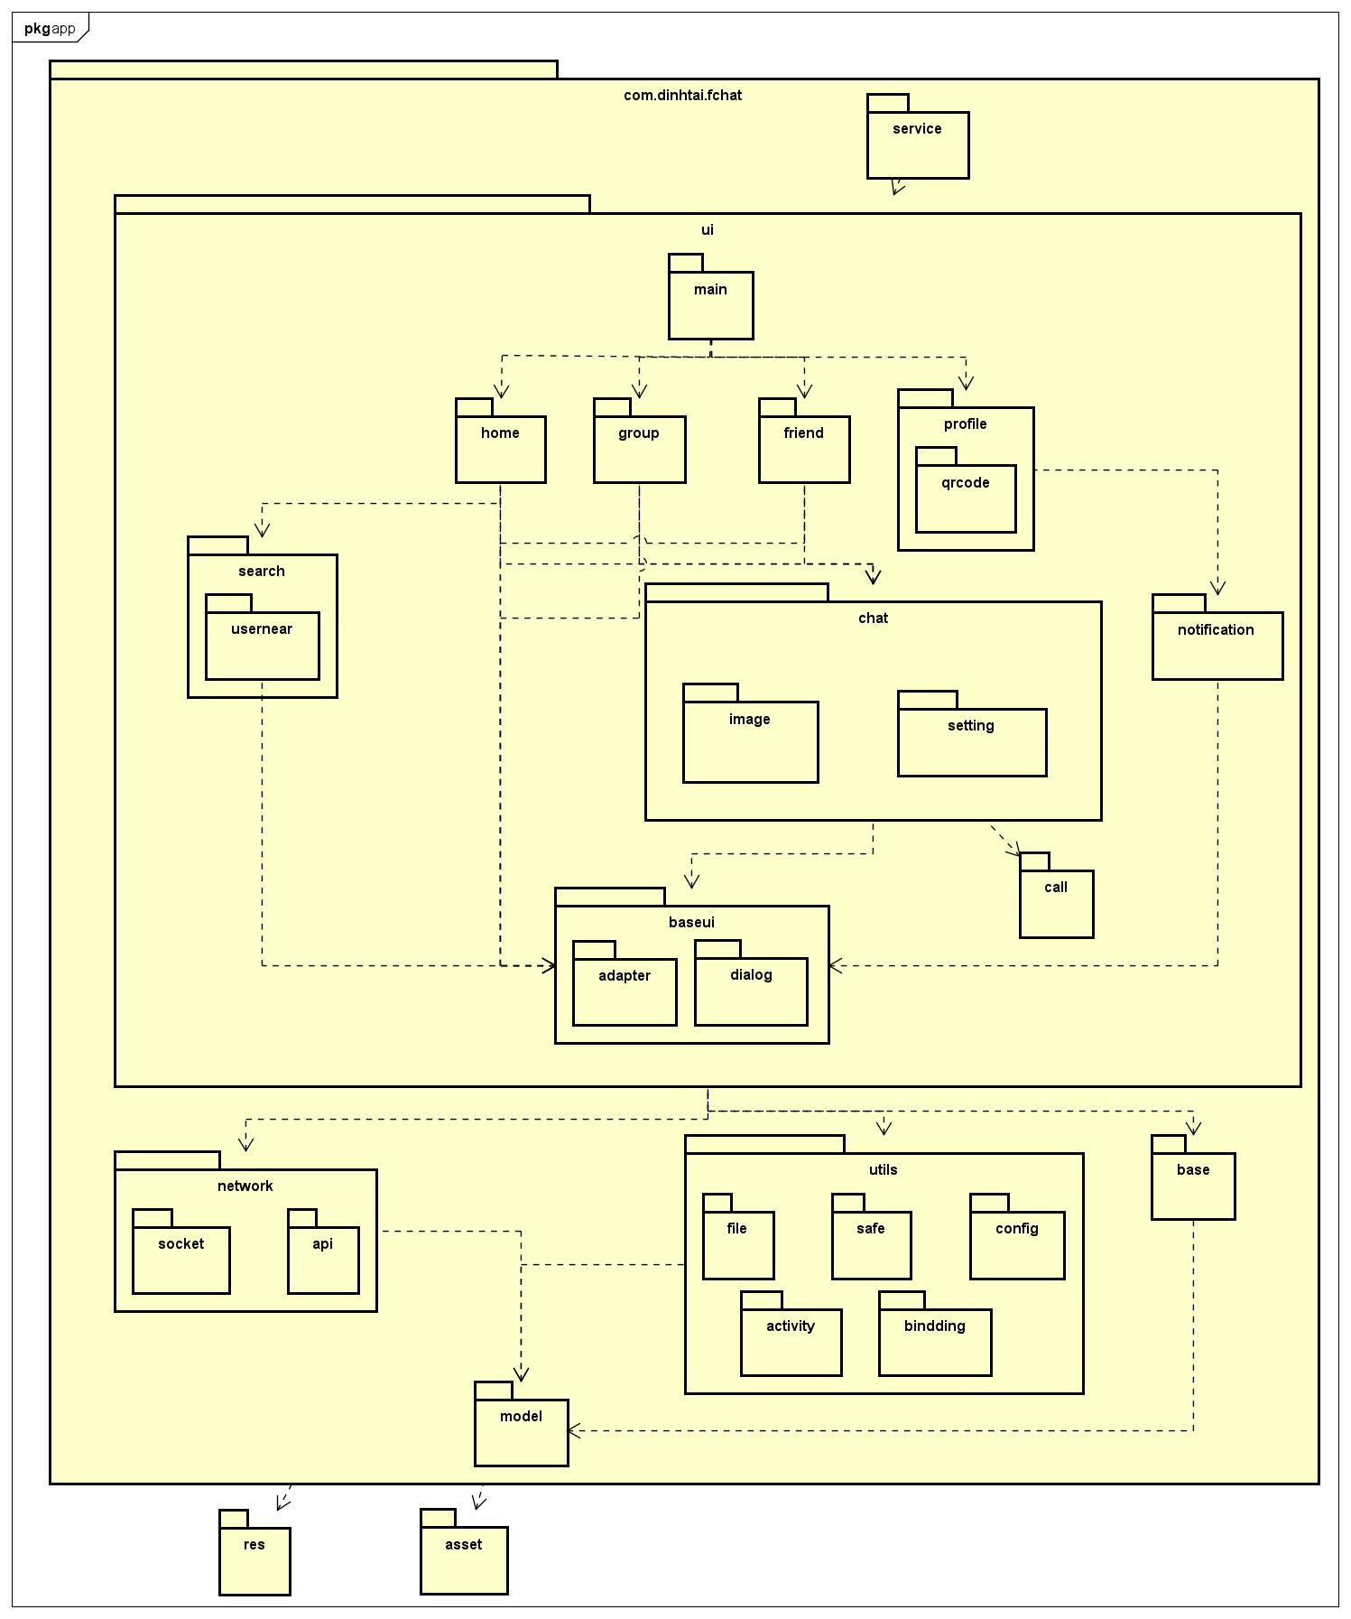
III. Phân tích, thiết kế hệ thống
3.7. Biểu đồ gói
Phía client

Slide 16
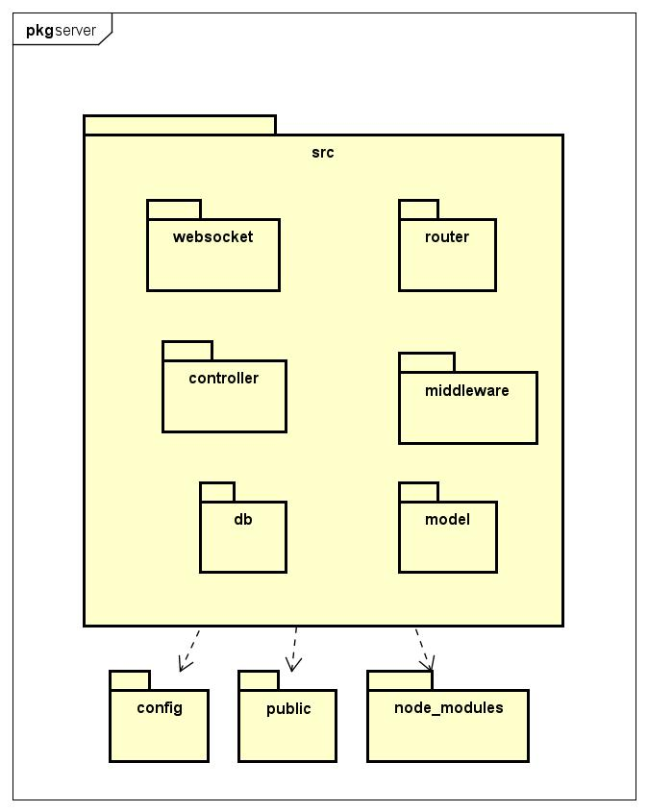
III. Phân tích, thiết kế hệ thống
3.7. Biểu đồ gói
Phía server

Slide 17
IV. Các đóng góp nổi bật
4.1 Mã hóa tin nhắn
End to end
Thuật toán AES
4.2 Truyền khóa phiên
Thuật toán RSA

Slide 18
IV. Demo sản phẩm

Slide 19
Cảm ơn thầy và các bạn đã theo dõi

